Slide 1
Погодное мобильное приложение
Выполнил : Щербаков Никита Владимирович
Руководитель : Владимир Ушаков

Slide 2
Анализ предметной области
Погодные приложения являются программными инструментами, предназначенными для предоставления информации о погоде. Они обычно позволяют пользователям получать актуальные данные о погоде, прогнозы, уведомления о погодных условиях и другую связанную информацию.

Slide 3
Постановка задачи
Цель - разработка мобильного приложения, позволяющего узнать текущую погоду. Задачи.
• Научится разрабатывать мобильные приложения на языке Java.
• Научится пользоваться внешними API в мобильных приложениях. • Научиться использоваться БД FireBase

Slide 4
Основные требования к приложению
Приложению должно быть мобильным.
В приложении должен быть поиск погоды.
Должна использоваться БД.

Slide 5
Средства реализации
Для реализации дизайна приложения был выбран:
ЯП Java
БД FireBase
https://www.weatherapi.com/

Slide 6
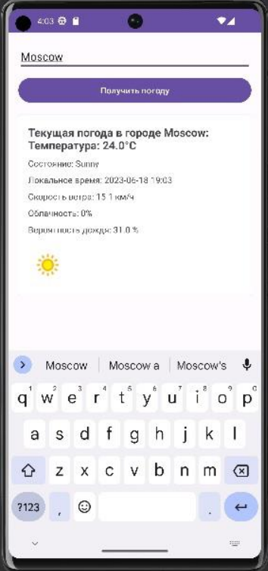
Окно приложения

Slide 7
Заключение
Было создано мобильное приложение, которое позволяет получить данные о погоде в городе в текущий момент, а также которое записывает в базу данных историю поиска городов.

Slide 8
Погодное мобильное приложение
Выполнил : Щербаков Никита Владимирович
Руководитель : Владимир Ушаков

